Slide 1
Презентация о приготовлении
поварами школьной столовой горячего завтрака
ГБОУ СОШ с. Самовольно-Ивановка

Slide 2
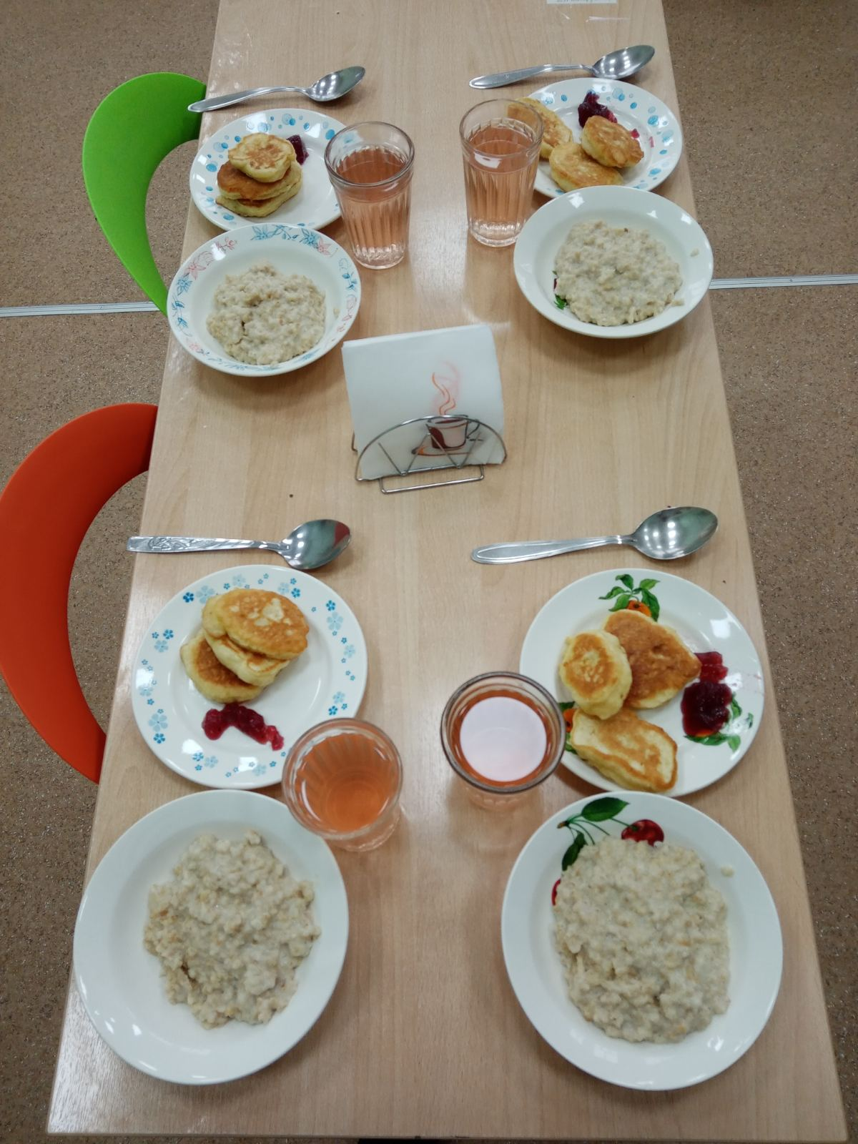
Школьный завтрак
Школьные
завтраки – это не
только
важная
составляющая дневного
рациона ребенка, но и основа его физического
И часть
интеллектуального развития.

Slide 3
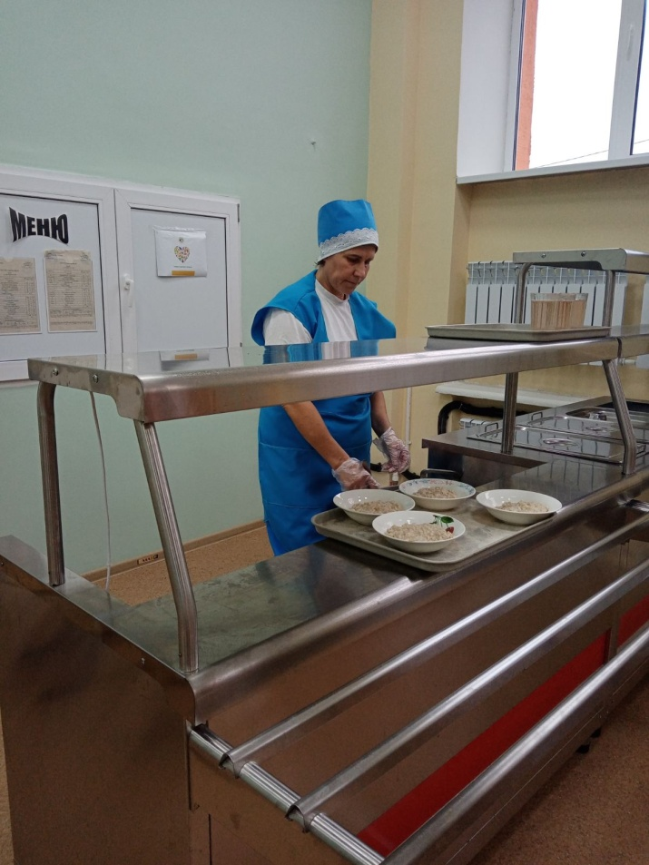
ЗДОРОВОЕ ПИТАНИЕ – ЗАЛОГ ХОРОШЕЙ УСПЕВАЕМОСТИ!
Рано утром на
рассвете,
Когда спят еще все
дети,
Повара наши
спешат,
Приготовить всё хотят.
Чтобы вкусные котлеты
Уплетали наши дети.
И полезное какао,
Чтоб учится хорошо!

Slide 4
«Только живая свежая пища может сделать человека способным воспринимать
и понимать истину».
Пифагор.

Slide 5
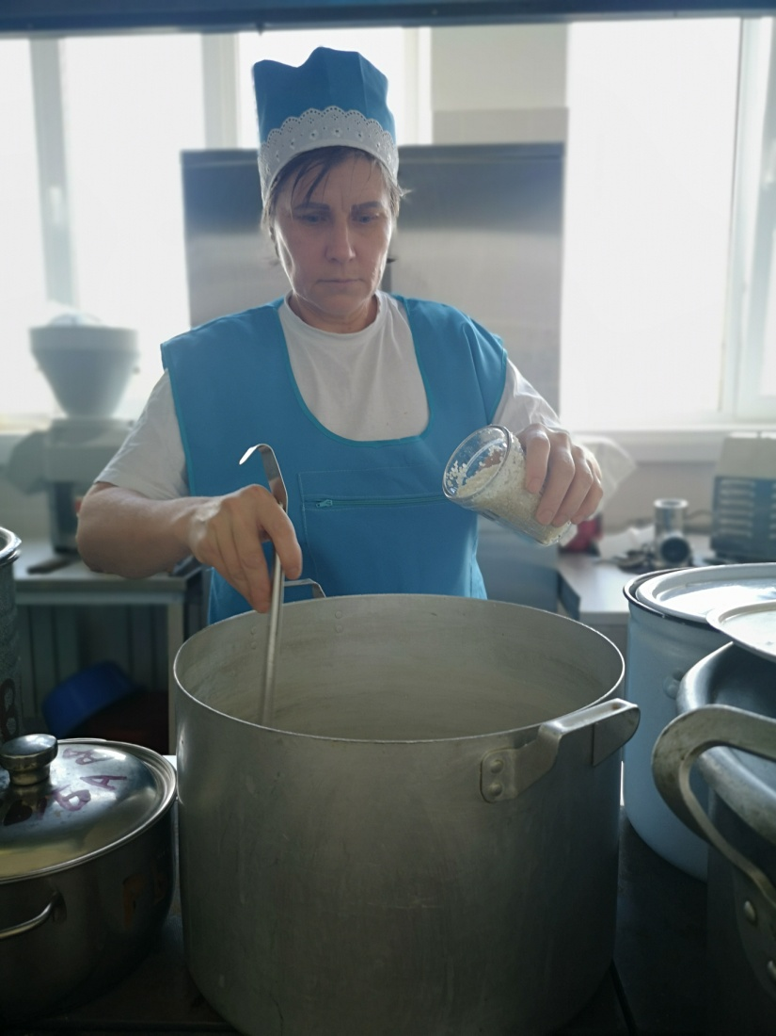
Каша «Дружба»
В кипящую воду всыпают подготовленную рисовую крупу и варят,
периодически помешивая,
затем добавляют пшено, продолжают варку до
полуготовности, после
этого добавляют горячее молоко, соль, сахар и
продолжают варку до
готовности. Горячую кашу отпускают с
сахаром или маслом.

Slide 6
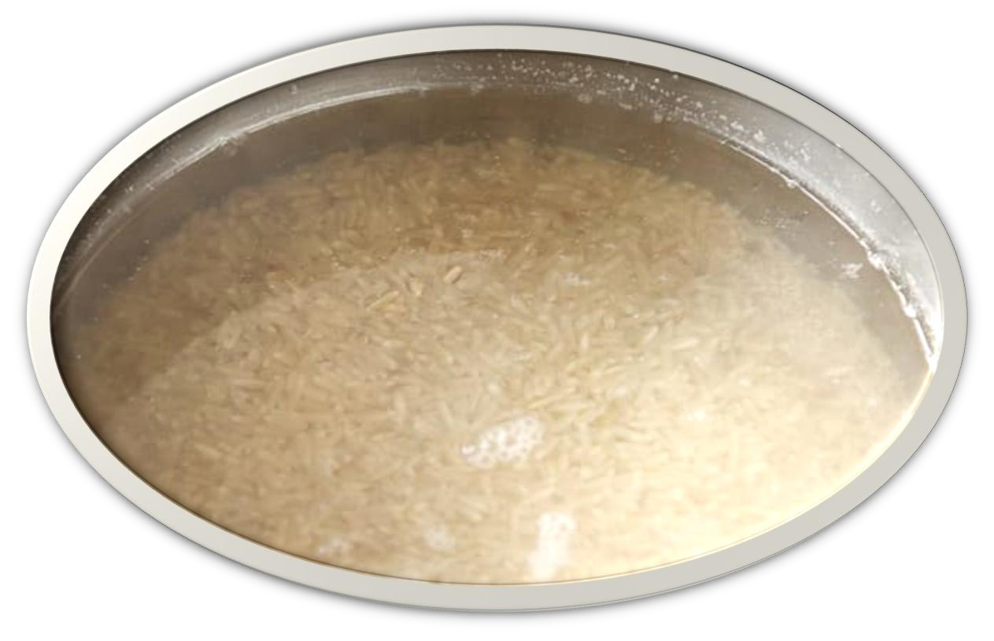
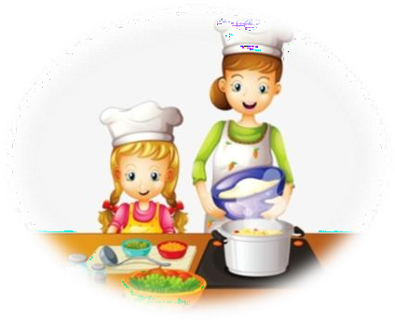
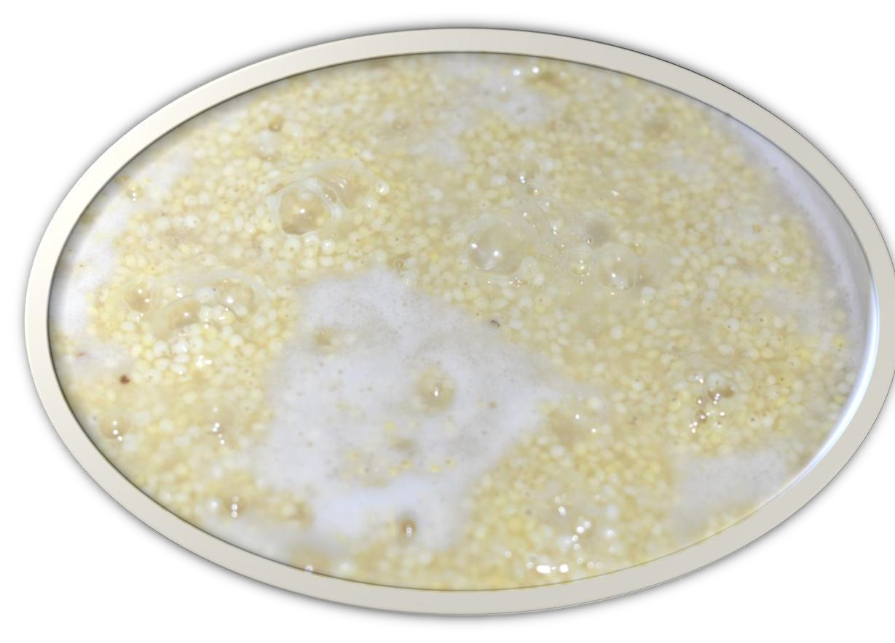
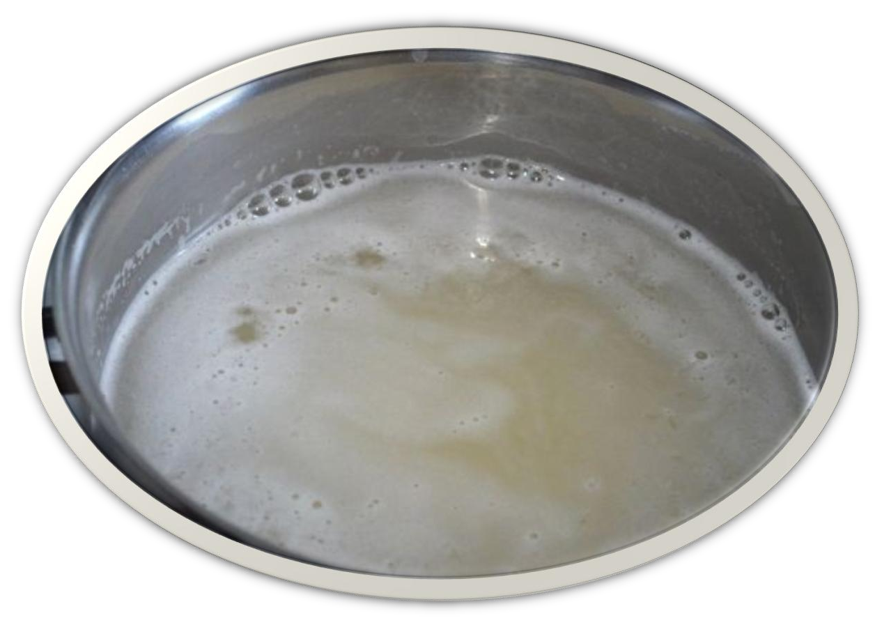

Slide 7
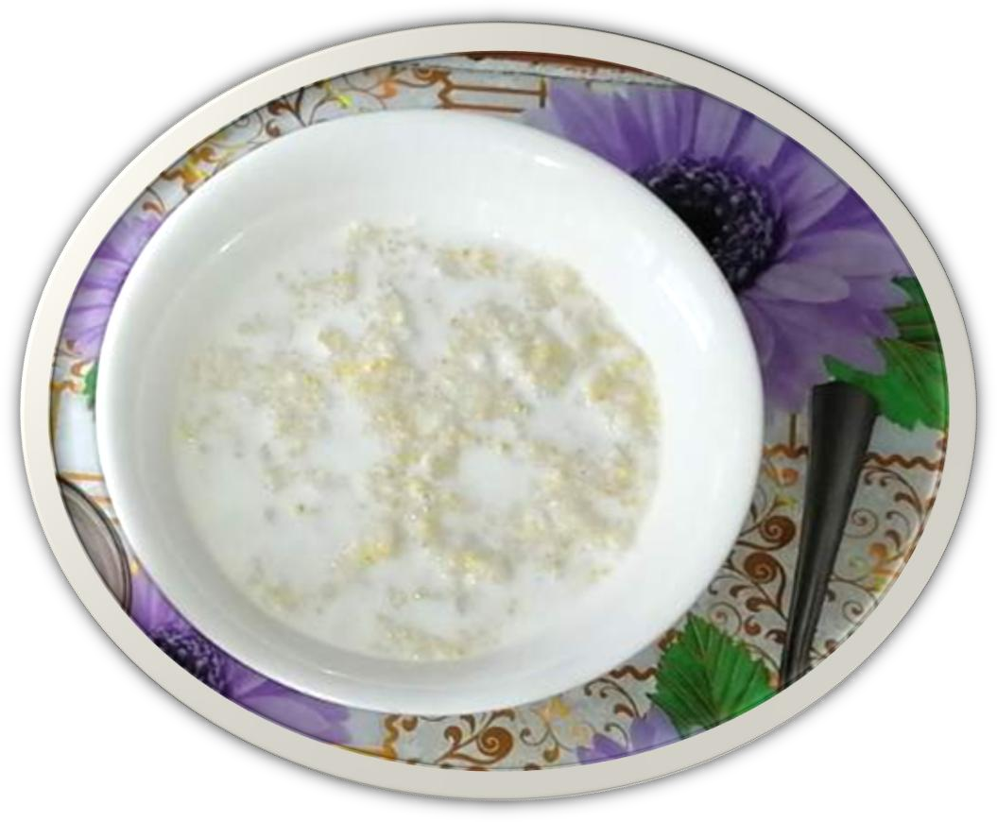
Каша «Дружба».
Требования к качеству
Внешний вид: зерна крупы набухшие, полностью разваренные, каша заправлена сливочным маслом или сахаром.
Цвет: свойственный
соответствующему виду крупы.
Консистенция: однородная,
вязкая, зерна – мягкие.
Вкус: умеренно сладкий и соленый с выраженным вкусом молока и
привкусом сливочного
масла.
Запах: соответствующей каши в сочетании с
молоком и маслом.

Slide 8
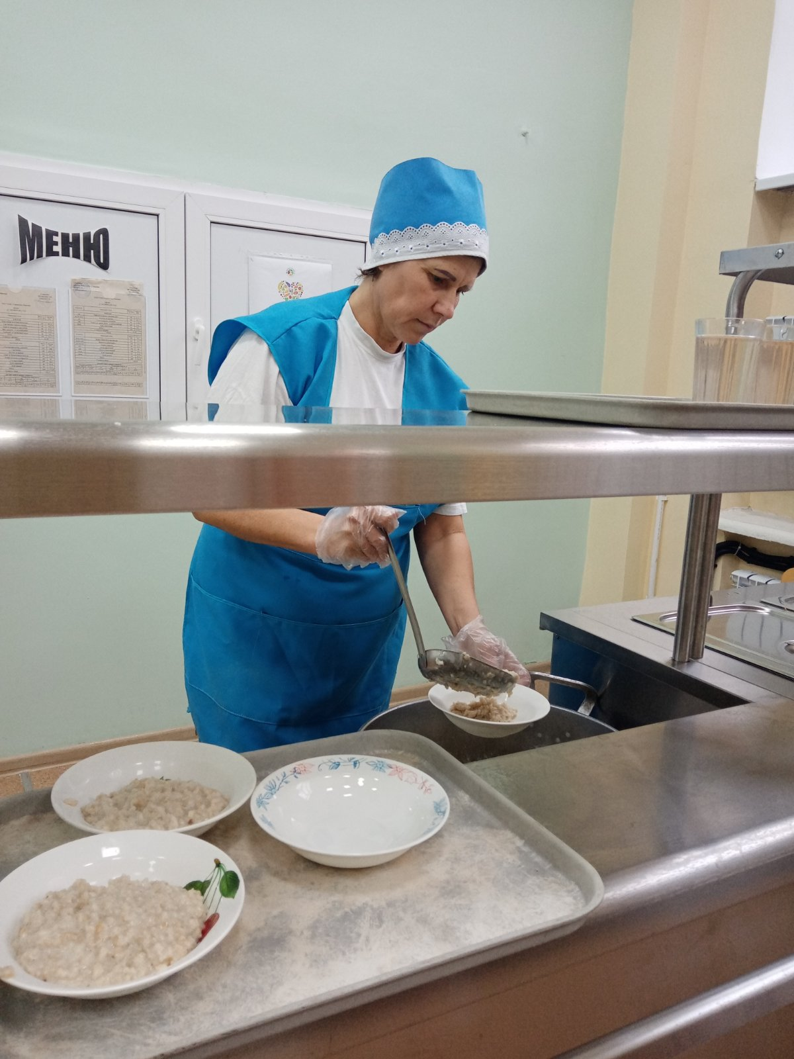
Какао
Какао кладут в посуду, смешивают с сахаром,
добавляют небольшое количество кипятка и
растирают до
однородной массы.
Затем вливают при постоянном
помешивании
кипяченное горячее молоко, остальной кипяток и доводят до кипения.

Slide 9
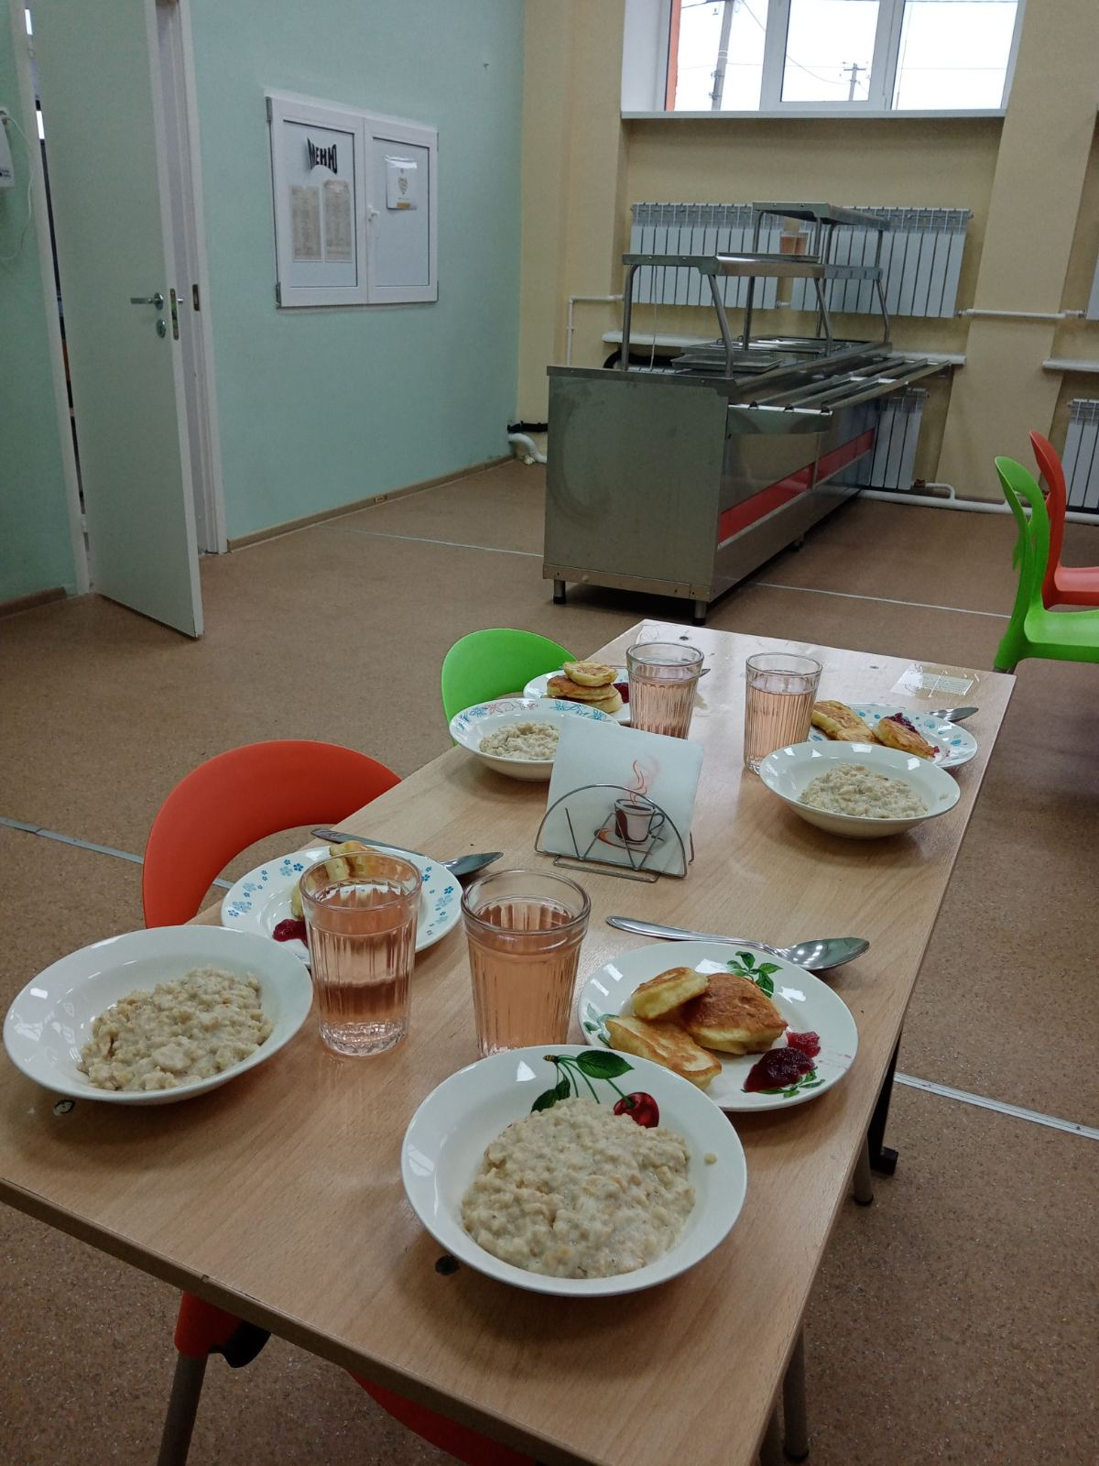
В состав завтрака входит :
сыр, хлеб,
яблоко.

Slide 10
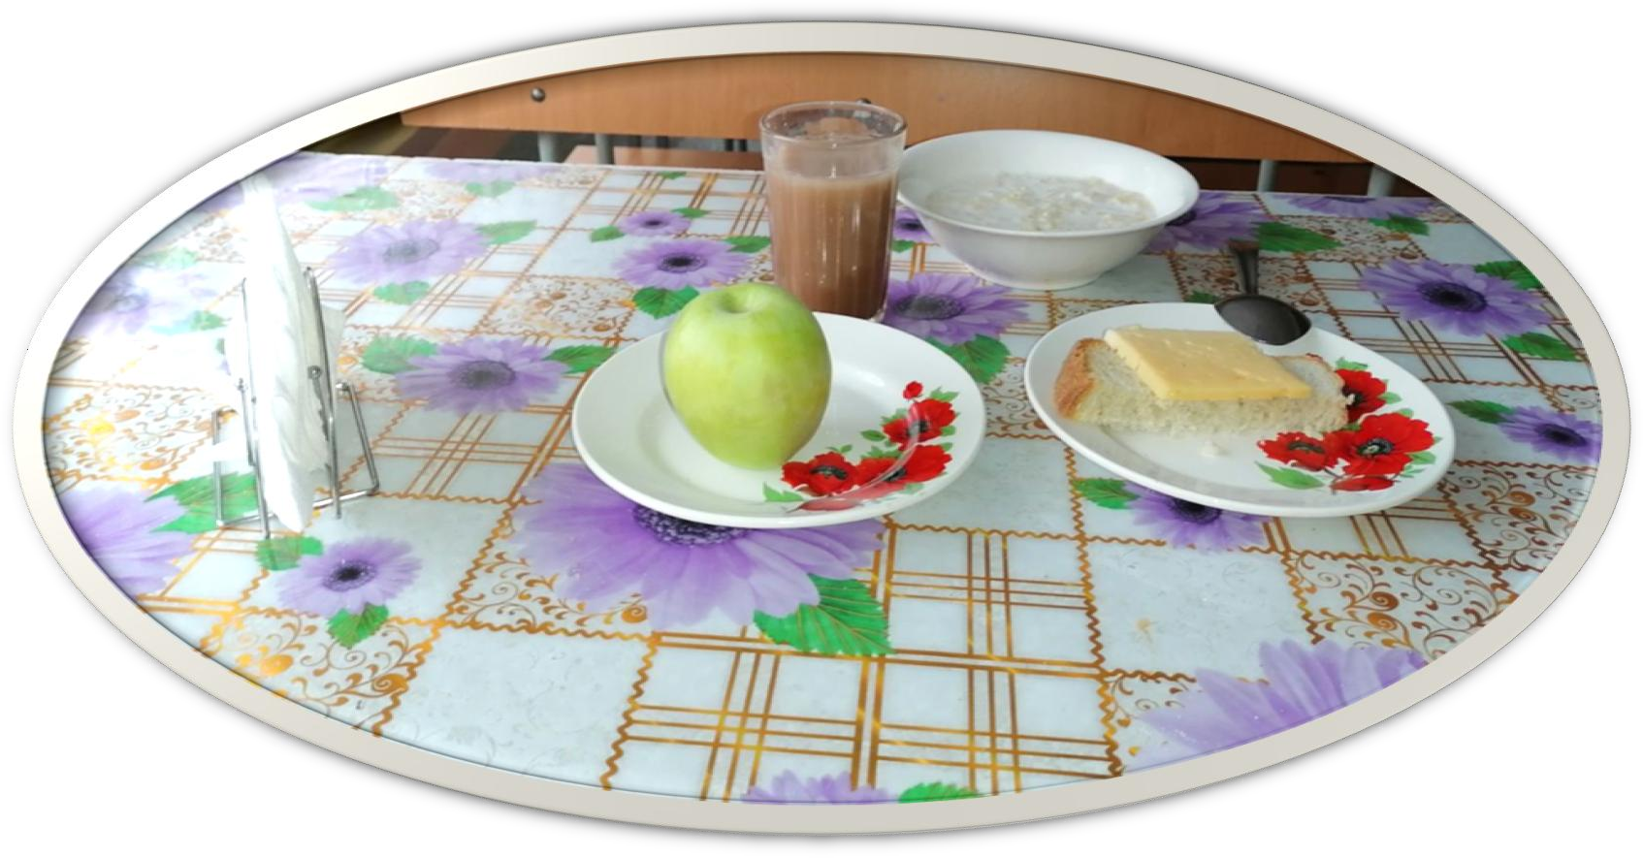
Приятного аппетита!

